Slide 1
REC’ONNECTES – les OSP sociales
Namur, le 24/11/22
Stéphanie LOMBART
s.lombart@cwape.be

Slide 2
PLAN
- Introduction
- Les différentes catégories d’osp
- Références légales
- Le décret juge de paix
- Le décret juge de paix (modifications principales)
- Le décret juge de paix (éléments encore à clarifier)
- La procédure de défaut de paiement – points d’attention

Slide 3
1. Introduction
L'électricité et le gaz sont des domaines particuliers où la logique de marché doit coexister avec une mission de service public. En effet, la fourniture d’énergie à l'ensemble de la population apparaît comme une nécessité.
Dans ce contexte, les décrets organisant les marchés de l'électricité et du gaz ainsi que leurs arrêtés d'exécution imposent des obligations de service public (OSP) aux fournisseurs et aux GRD.
Les objectifs de ces OSP sont notamment d’améliorer le fonctionnement du marché de l’énergie et d’assurer la protection des consommateurs et de l’environnement en imposant aux acteurs certaines règles et balises à respecter.

Slide 4
2. LES DIFFERENTES CATEGORIES D’OSP
Fonctionnement du marché
Service clientèle
Éclairage public
Caractère social
Protection de l’environnement
URE

Slide 5
2. LES DIFFERENTES CATEGORIES D’OSP
  Fourniture aux clients protégés.
  Procédure applicable en cas de non-paiement.
  Défaut de paiement d’un client résidentiel et le placement d’un compteur à budget.
  Fourniture minimale garantie et le défaut récurrent de paiement.
  CLE
OSP à caractère social

Slide 6
PLAN
- Introduction
- Les différentes catégories d’osp
- Références légales
- Le décret juge de paix
- Le décret juge de paix (modifications principales)
- Le décret juge de paix (éléments encore à clarifier)
- La procédure de défaut de paiement – points d’attention

Slide 7
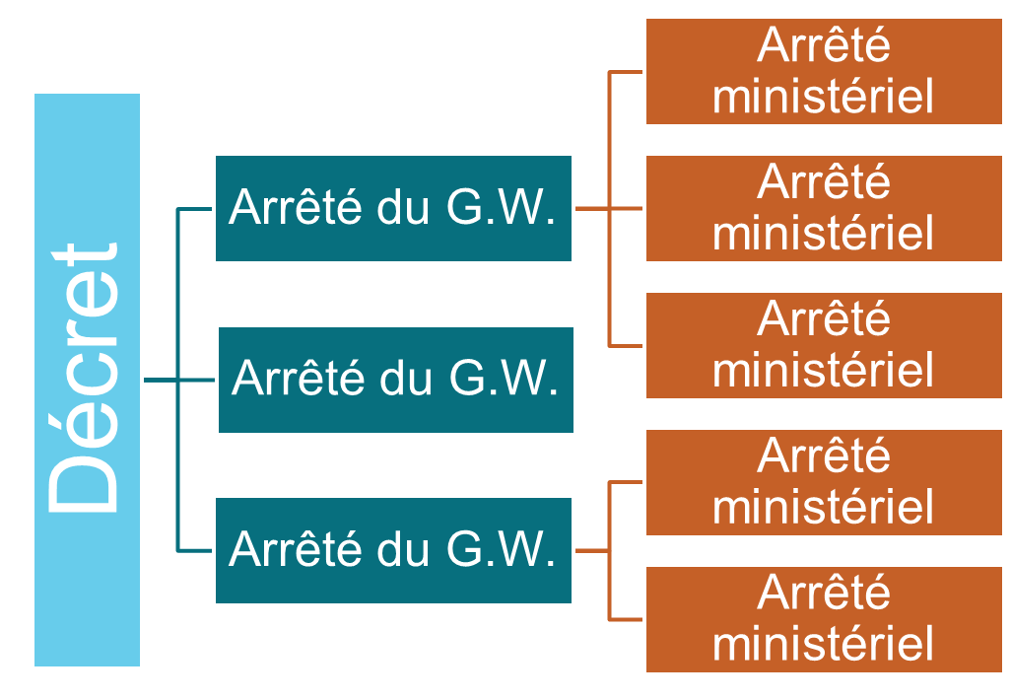
3. Références légales (hiérarchie des normes)

Slide 8


3. Références légales (hiérarchie des normes)
Décrets
Articles 33 à 34 ter du décret du 12 avril 2001 relatif à l’organisation du marché régional de l’électricité (Décret élec) .
Articles 31 bis à 33 bis du décret du 19 décembre 2002 relatif à l’organisation du marché régional du gaz (Décret gaz) .

Slide 9
3. Références légales (hiérarchie des normes)
Arrêtés du G.W.
Arrêté du 30 mars 2006 relatif aux obligations de service public dans le marché de l’électricité (AGW OSP élec).
Arrêté du 30 mars 2006 relatif aux obligations de service public dans le marché du gaz (AGW OSP gaz).
Arrêté du 17 juillet 2003 relatif à la commission locale pour l’énergie (AGW CLE).

Slide 10
PLAN
- Introduction
- Les différentes catégories d’osp
- Références légales
- Le décret juge de paix
- Le décret juge de paix (modifications principales)
- Le décret juge de paix (éléments encore à clarifier)
- La procédure de défaut de paiement – points d’attention

Slide 11

4. DÉCRET « juge de paix » ou « JDP »
Décret du 17 février 2022 modifiant les articles 2, 33 bis/1, 34 et 35 du décret du 12 avril 2001 relatif à l’organisation du marché régional de l ’électricité en insérant les articles 33 bis/3 et 33bis/4.
Décret similaire en gaz. Pas encore publié au moniteur belge.
Entrée en vigueur le 1er janvier 2023.

Slide 12
PLAN
- Introduction
- Les différentes catégories d’osp
- Références légales
- Le décret juge de paix
- Le décret juge de paix (modifications principales)
- Le décret juge de paix (éléments encore à clarifier)
- La procédure de défaut de paiement – points d’attention

Slide 13

5. DÉCRET juge de paix – modifications PRINCIPALES
  POUR LES CLIENTS RESIDENTIELS
  Aucune coupure ne peut être effectuée sans l’autorisation du jdp sauf :
    Raisons de sécurité ou si bon fonctionnement du réseau est gravement menacée;
    Déménagement;
    Bris de scellé.
  Aucune coupure durant la période hivernale – fourniture à charge du GRD.
  N.B. Même les coupures sur décision du jdp ou coupures sur les points de prélèvement pour lequel le contrat arrive à échéance ne seront pas autorisées durant l’hiver.
    Coupure possible:
    pour un point de prélèvement pour lequel le contrat arrive à échéance (hors période hivernale);
    coupure possible pour les clients non résidentiels.
  Extension de la période hivernale (1/11 au 31/03).
Notes:
AGW à développer – à adapter
Préciser que les coupure pour les non résidentiels + ILC + autres que OSP restent autorisées.

Slide 14


5. DÉCRET juge de paix – modifications principales
  POUR LES CLIENTS RESIDENTIELS

Slide 15
5. DECRET juge de paix – modifications principales
  POUR LES CLIENTS RESIDENTIELS
  Activation de la FMG:
    À la demande des CPAS;
    Systématiquement pour les clients protégés en prépaiement;
    Durée de 6 mois ou plus sur décision du jdp.
  Les décisions de coupure des CLE devront passer par le jdp.
  Suspension de la procédure à tout moment en cas de conclusion d’un plan de paiement.
  Possibilité de placer des càb jusqu’en juin 2023 – après juin 2023 placement obligatoire de compteurs intelligents avec fonction de prépaiement activée (pour l’électricité).
  Les càb placés avant l’entrée en vigueur du décret peuvent être maintenus.

Slide 16
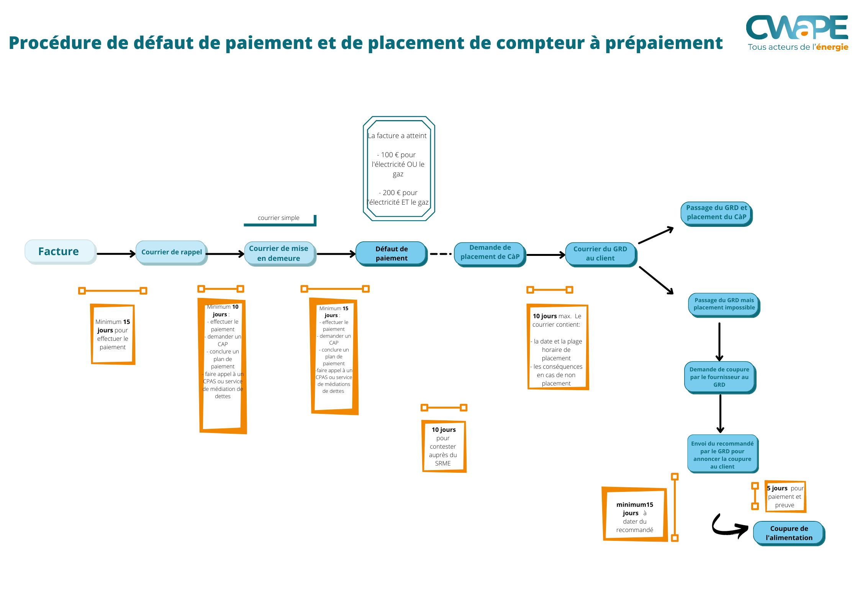

MODIFICATIONS ESSENTIELLES PREVUES PAR LE DéCRET
Plus de coupure possible depuis le 01/11/2022
Plus de coupure possible pour DDP du 1er novembre au 31 décembre 2022
Notes:
Décret du 22/09/22

Slide 17
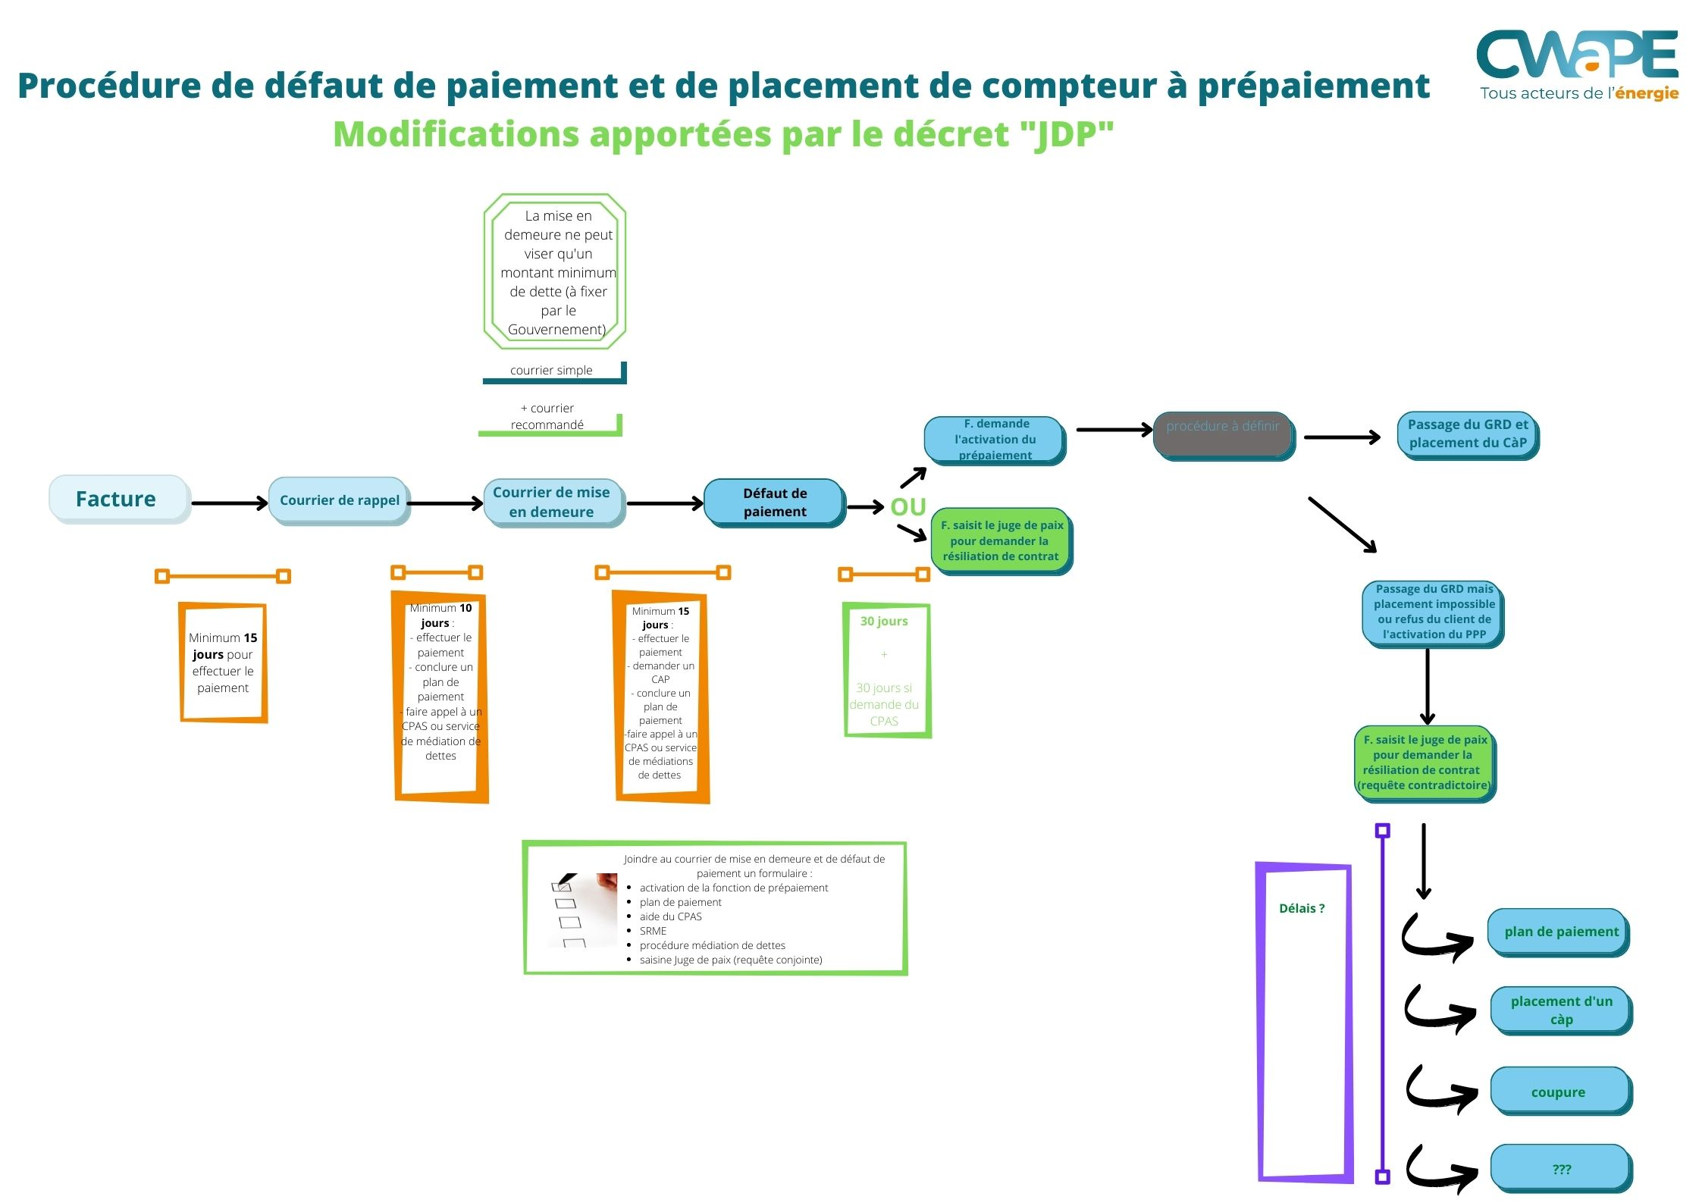
MODIFICATIONS ESSENTIELLES PREVUES PAR LE DéCRET
Notes:
Rappel – entrée en vigueur au 01/01/2023

Slide 18
PLAN
- Introduction
- Les différentes catégories d’osp
- Références légales
- Le décret juge de paix
- Le décret juge de paix (modifications principales)
- Le décret juge de paix (éléments encore à clarifier)
- La procédure de défaut de paiement – points d’attention

Slide 19
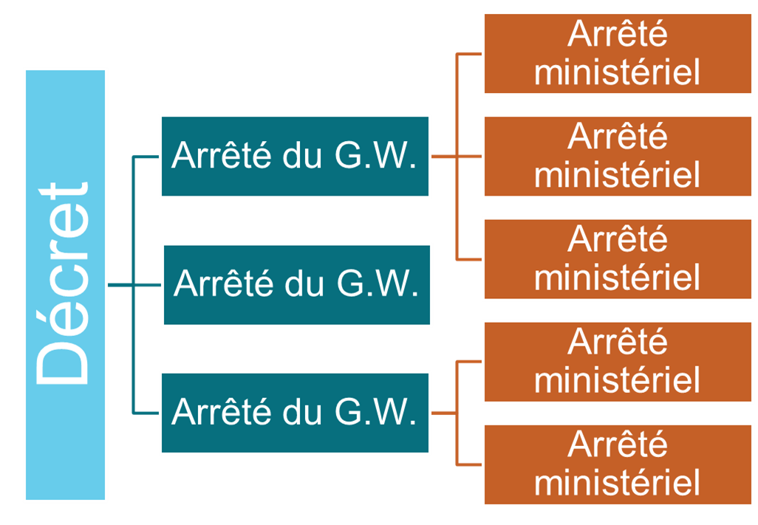
6. DÉCRET juge de paix – ÉLÉMENTS ENCORE À CLARIFIER

Slide 20

6. DÉCRET juge de paix – ÉLÉMENTS ENCORE À CLARIFIER
    Suivi des clients protégés en défaut de paiement.
    Suivi d’une demande de placement d’un compteur à prépaiement (délais, procédures si la demande émane du fournisseur, du jdp, du client …)
    Conditions de désactivation d’un compteur à prépaiement.
    Procédure de MOZA (plus de FX).
    Suivi d’une demande introduite via le formulaire à joindre aux courriers de mise en demeure et de défaut de paiement.
    Quid des demandes de « cut off » du fournisseur social ?
    Quid des compteurs à prépaiement en électricité existant sans FMG?
    Quid des demandes de pose de càp en cours au 01/01/2023?
    Quid de la CLE « prolongation du limiteur » (si placement limiteur sur décision du jdp) ?
    …

Slide 21
PLAN
- Introduction
- Les différentes catégories d’osp
- Références légales
- Le décret juge de paix
- Le décret juge de paix (modifications principales)
- Le décret juge de paix (éléments encore à clarifier)
- La procédure de défaut de paiement – points d’attention

Slide 22
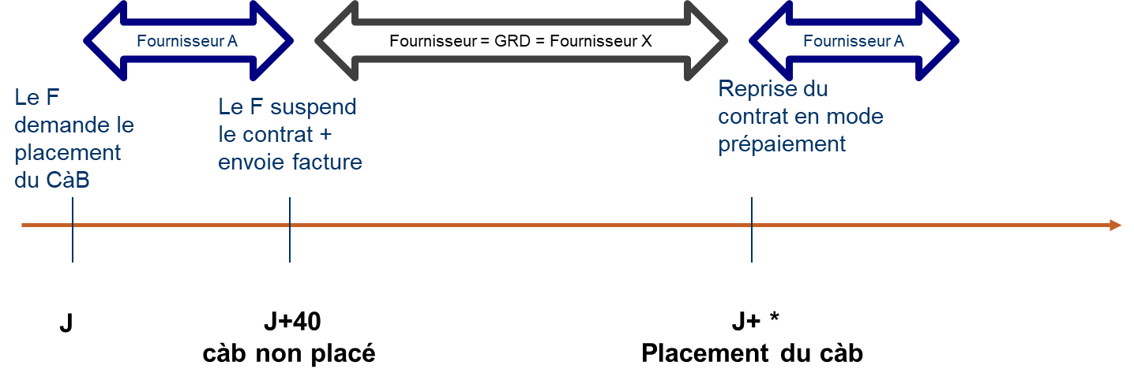
7. La procédure de défaut de paiement points d’attention
  Précisions complémentaires (pour les clients non protégés)
  (jusqu’à l’entrée en vigueur du MIG 6 - 13/12/2021)

Slide 23

7. La procédure de défaut de paiement points d’attention
  Précisions complémentaires (pour les clients non protégés)
  (Depuis l’entrée en vigueur du MIG 6 - 13/12/2021)
+ Intervention forfaitaire due par le GRD envers le fournisseur en cas de dépassement du délai (si dépassement du délai imputable au GRD)

Slide 24
Merci pour votre attention
Des QUESTIONS?
Stéphanie LOMBART
Commission wallonne pour l’énergie
Route de Louvain-la-Neuve, 4 Bte 12
5001 NAMUR (Belgrade)
Tél.: 081/33.08.22 Fax : 081/33.08.11
stephanie.lombart@cwape.be

